Slide 1





HAEDAM SOAR
민원 포털 보안 자동 대응
탐지 · 차단 · 티켓 · 원복을 하나의 실습 흐름으로 검증
탐지
차단
티켓
원복
Graylog
n8n
pfSense
Wazuh
민원 포털
발표자 : 반소람 2026. 11. 12
실습 환경의 로컬 검증 결과
Notes:
제목은 짧게. 탐지부터 차단·티켓·원복까지 하나의 흐름을 실습 환경에서 검증한 프로젝트라고 소개한다.

Slide 2


문제와 목표
02 PROJECT
반복 공격을 탐지하고, 안전한 자동 조치와 원복 기록을 남긴다
기존 상황
검증 범위
탐지 화면
1
민원 포털 로그를 Graylog가 탐지한다
대응 도구
처리 이력
2
n8n이 차단과 티켓 기록을 실행한다
탐지 화면, 대응 도구, 처리 이력이 분리되면 운영자가 사건의 전후 상태를 한 번에 확인하기 어렵다.
3
담당자는 원복 뒤 정상 기능을 다시 확인한다
Notes:
주장보다 시연 범위를 분명히 설명한다. 수동 관제는 탐지·대응·기록이 분리된다는 점에서 출발한다.

Slide 3




보안 관제 구성
03 ARCHITECTURE
포털의 보안 이벤트가 탐지, 대응, 알림과 티켓 기록으로 이어진다
민원 포털
Graylog
n8n
보호 조치
로그인·민원 이벤트
규칙·이벤트 정의
차단·잠금·티켓·알림
포털·pfSense 원복
Wazuh 파일 변조 감시 → 자동 복구(S7)
티켓 대시보드
Discord 알림
실습 환경 구성 · 실제 운영망과 연결하지 않음
Notes:
민원 포털 → Graylog → n8n → 포털·pfSense → 티켓 대시보드·Discord. 포털은 로그인뿐 아니라 민원 등록·조회·처리 변경도 이벤트로 남긴다(H1~H4). S7만 경로가 달라 Wazuh FIM → Graylog → n8n → Wazuh Active Response로 기준본을 되돌린다. 실습 환경임을 밝힌다.

Slide 4
검증한 시나리오
04 COVERAGE
가용성·기밀성·무결성·인증 공격 10종을 실제 실행기와 티켓으로 확인했다
H1
완료
H2
완료
H3
완료
H4
완료
S1
완료
민원 반복 등록
타인 민원 반복 조회
민원 처리 결과 조작
담당자 대량 조회
로그인 무차별 대입
작성 제한과 원복
IP 차단·계정 잠금
잠금·스냅샷 복원
담당자 잠금·세션 회수
포털 차단과 원복
S4
완료
S7
완료
S8
완료
S10
완료
S12
완료
실패 뒤 성공 로그인
홈페이지 변조
포털 스캔·로그인 실패
경계 신호·스캔·로그인
요청 폭주
계정 잠금·세션 회수
Wazuh 자동 복구
포털 차단
pfSense와 포털 차단
요청 수 기준 포털 차단
S = 외부 공격(인증·가용성·변조) · H = 민원 업무 악용(시민·담당자) · 10종 모두 수정 후 31/31, 기준선 오탐 0/11
Notes:
10종 모두 수정 후 실측 3회 이상과 기준선까지 완료해 정량평가에 반영했다. 8종은 Graylog→n8n→포털/pfSense, S7은 Wazuh FIM→Active Response, H4는 담당자 조회 건수→계정 잠금. raw 명령·스크립트·제어판 세 진입점으로도 같은 결과를 확인했다(11장).

Slide 5


타인 민원 반복 조회 탐지
05 H2
기밀성 침해 시도를 계정과 출발지 IP 조합으로 묶어 판단한다
01 403 반복
02 Graylog 경보
03 자동 대응
04 원복 확인
타인 민원 상세 3건 이상
5분 창, count() > 2
IP 차단·계정 잠금
계정 정상·권한 유지
GRAYLOG 이벤트 조건
공격 출발지
203.0.113.15
count() > 2
H2 티켓
T-20261112-0002
5분 창 · 계정 + 출발지 IP 기준
Notes:
현재 H2 실측 캡처에서 Graylog 경보의 count()=3.0, 그룹 키, 이벤트 정의를 확인한다. 이 회차의 출발지는 203.0.113.15이고 티켓은 T-20261112-0002다.

Slide 6
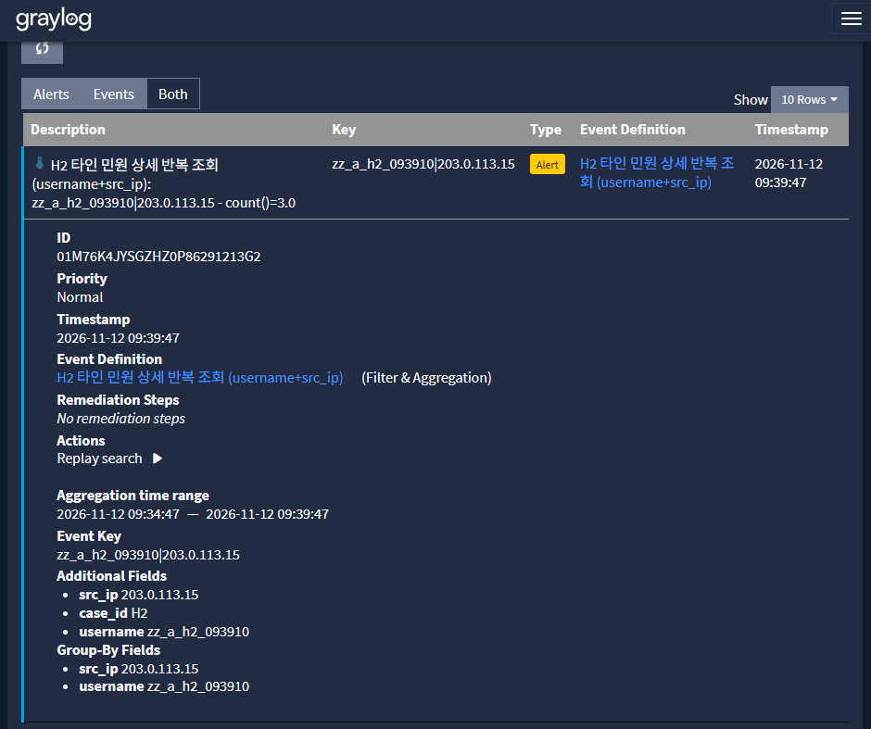
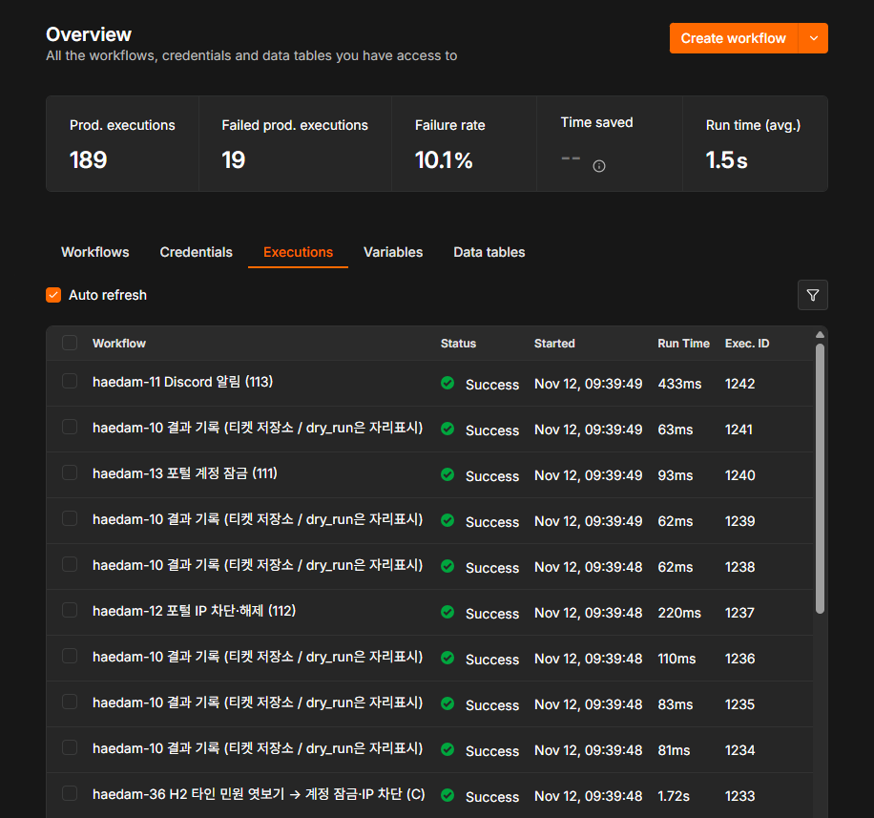
탐지부터 원복까지의 증적
06 EVIDENCE
H2 최근 실측에서 Graylog 경보와 n8n 실행 기록을 함께 확인했다
Graylog H2 경보: count()과 그룹 키
n8n 실행 이력: 대응·기록 워크플로 Success
Notes:
H2 실측 화면이다. 왼쪽 Graylog에서 반복 조회 경보의 count()와 그룹 키를 확인하고, 오른쪽 n8n Executions에서 차단·기록 워크플로가 Success로 완료된 것을 확인한다. 이 캡처 묶음에는 Discord H2 카드가 포함되지 않아 슬라이드에는 넣지 않았다.

Slide 7

수정 후 실측 결과
07 RESULTS
10종(S10·S8·S1·S4·S7·S12·H1~H4) 수정 후 31회를 집계했다
31/31
31/31
0회
0/11
자동 대응
원복
정상 사용자 영향
기준선 오탐
수정 후 모든 실측 회차 성공
조치 후 정상 기능 복구
대응 중 normal 요청 확인
각 케이스 정상 입력
입력부터 차단까지 중앙값
MTTD 중앙값
33.65초
0.58초
Graylog 내부 처리 기준
Notes:
정량평가 표를 간결하게 재구성한 값. 10종 31회, 기준선 11회에서 오탐 없음. MTTD 0.58초는 Graylog 내부 처리 기준이고, 체감 지연은 입력→차단 중앙값 33.65초(1분 평가 주기 포함)로 설명한다. 수정 전 실패 회차는 정량평가 문서에 원인과 함께 따로 둔다.

Slide 8

H2 검증 결과
08 H2
차단 뒤에도 타인 민원 권한은 계속 거부되는지 확인했다
자동 대응
원복
기준선 오탐
입력→차단 중앙값
3/3
3/3
0/1
46.907초
원복 후 확인
200
공격 계정 로그인
403
타인 민원 상세 조회
403
미인증 해제 요청
복구
거부 유지
거부 유지
계정은 복구하되, 타인 민원 접근 권한은 복구하지 않는다.
Notes:
계정 원복과 권한 우회는 다르다. 원복 뒤에도 타인 민원 조회는 403으로 막혀 권한 경계가 유지됐다.

Slide 9
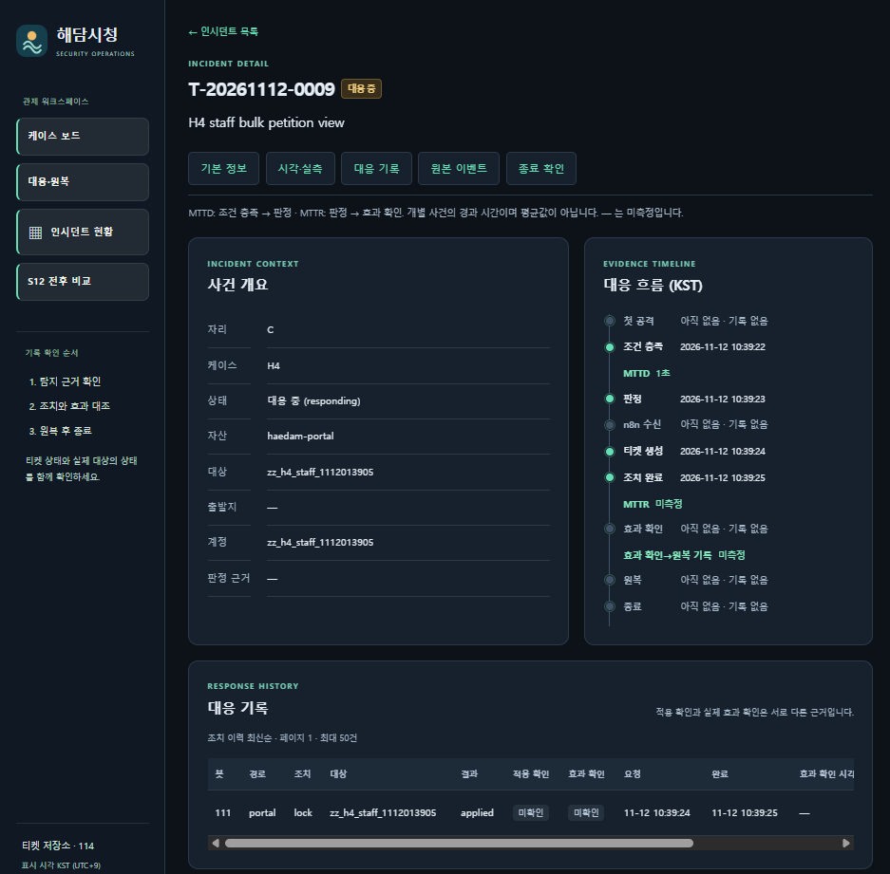
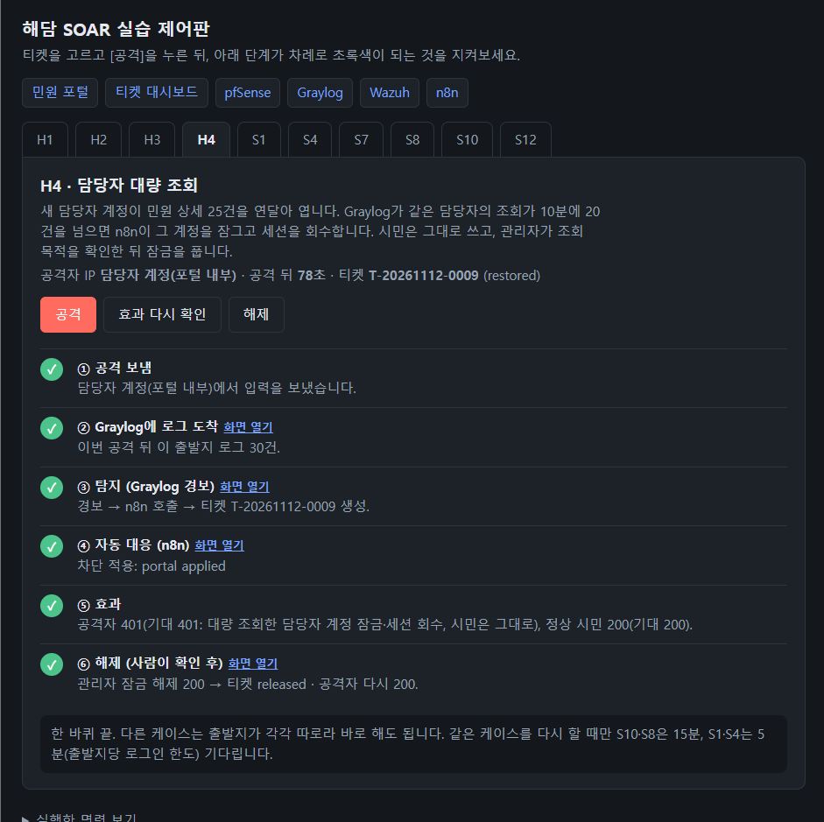
H4 담당자 대량 조회 검증
09 H4
권한 안의 과도한 조회를 건수로 잡아 담당자 계정을 잠갔다
자동 잠금
원복
기준선 오탐
입력→잠금 중앙값
3/3
3/3
0/1
23.762초
티켓: portal lock applied 대응 적용
제어판: 해제까지 ①~⑥ 완료
Notes:
왼쪽은 담당자 대량 조회 뒤 portal lock applied가 기록된 H4 티켓이다. 오른쪽은 관리자 해제까지 6단계가 모두 완료된 제어판 화면이다. 티켓의 restored 최종 화면도 별도 증적으로 보완할 수 있다.

Slide 10
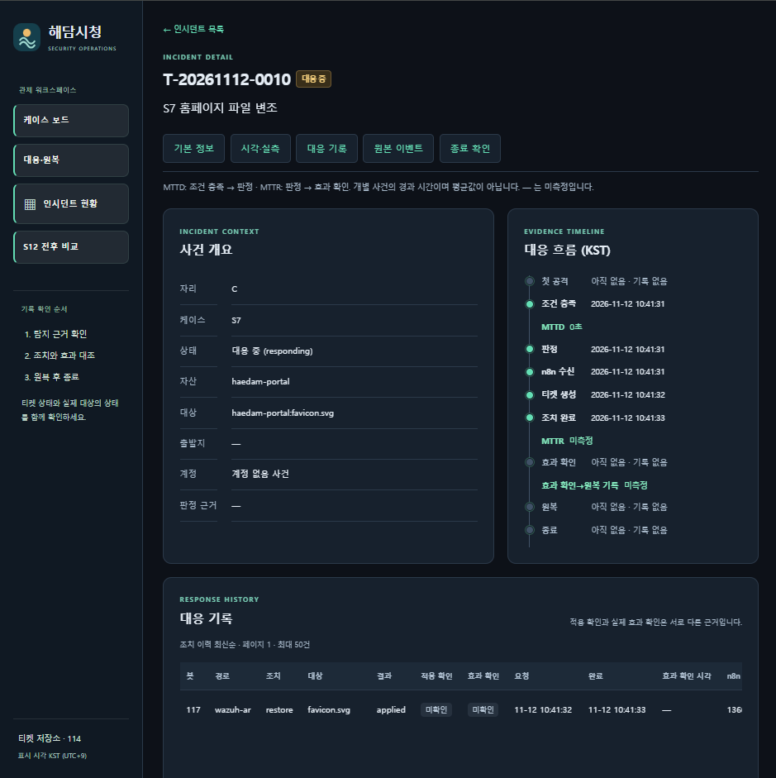
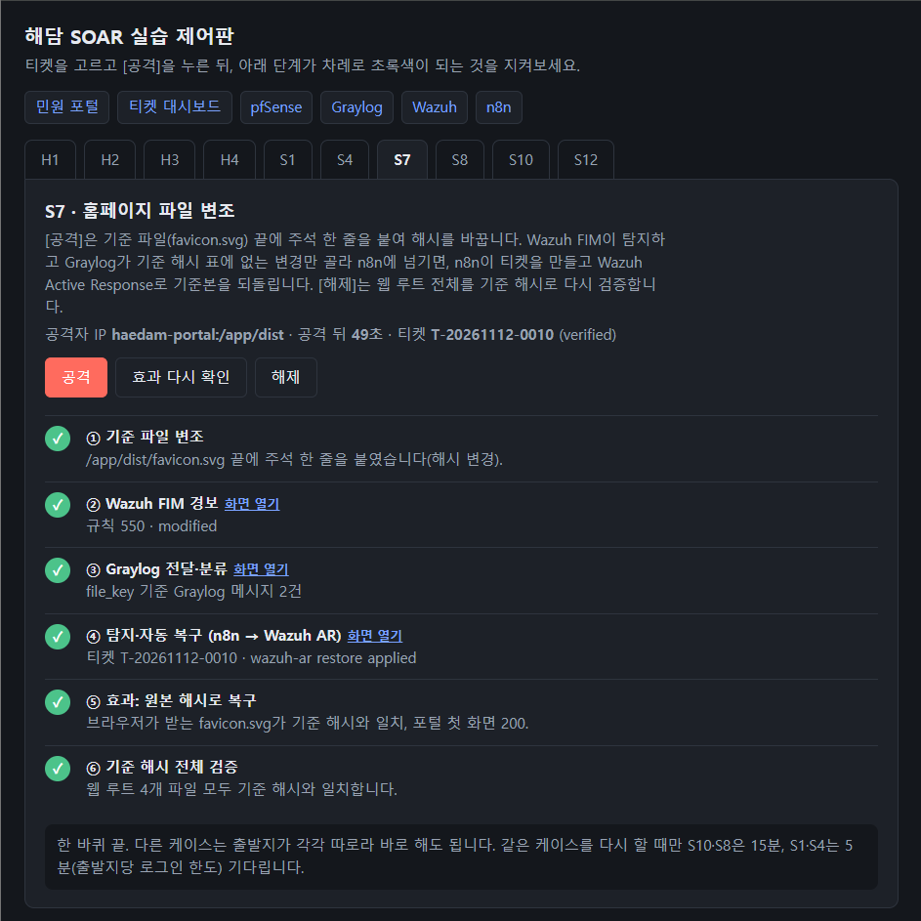
S7 홈페이지 변조 검증
10 S7
Wazuh FIM이 잡은 변조를 n8n이 Active Response로 기준본에 되돌렸다
자동 복구
기준 해시 일치
기준선 오탐
입력→복구 중앙값
3/3
3/3
0/1
43.256초
티켓: wazuh-ar restore applied
제어판: ①~⑥ 자동 복구 완료
Notes:
왼쪽은 S7 티켓의 wazuh-ar restore applied 대응 기록이다. 오른쪽은 제어판의 기준 파일 변조부터 Wazuh FIM, Graylog 전환, n8n 복구, 기준 해시 검증까지 6단계 완료 화면이다. Discord 수신은 웹훅 미설정으로 여전히 미검증이다.

Slide 11
세 진입점 독립 재현
11 REPRODUCTION
제어판 전용 시연이 아니라 같은 방어 경로가 도는지 확인했다
① raw 명령
② 스크립트
③ 제어판
기준선 오탐
10/10
10/10
10/10
0/11
raw 재현 예시
S4
T-20261111-0041
H2
T-20261111-0042
S7
T-20261111-0007
401×5 + 성공 → 잠금
403×3 → 차단+잠금
파일 변조 → 자동 복구
제어판은 ②에 UI만 씌운 것. 가장 강한 증거는 ① raw 재현이다.
Notes:
리뷰어 지적: 제어판에서만 되면 실제 방어인지 알 수 없다. 그래서 같은 케이스를 ① 프로젝트 코드 없는 raw curl·docker exec, ② 실행 스크립트, ③ 제어판으로 각각 공격했고 10종 모두 같은 탐지→대응→원복이 돌았다. 제어판은 ②와 같은 요청을 보내므로 ①이 가장 강한 증거다. 티켓 번호는 검증 체크리스트에 있다.

Slide 12




담당 기여와 해결한 문제
12 CONTRIBUTION
포털 대응 API와 이벤트 경로를 실측 가능한 시나리오로 연결했다
담당 영역
실측하며 찾아 고친 문제
포털 대응 API
H1
티켓 저장소 허용 목록 누락 → 기록 400 거부
GELF TCP 로그 경로
H3
민원 3건 중 1건만 복원되던 문제
H3·H4
멱등키 길이(7자) 버그 → 티켓 기록 거부
S1·S4 대응 흐름
H2
제어판 해제가 잠긴 계정에서 멈추던 문제
S12
health 기준 → 요청 수 기준으로 전환
H1~H4·S12·S7 실측 연결
S7
제어판을 실제 자동 복구 경로로 교체
Notes:
본인이 직접 확인·수정한 것만 말한다. 위 세 줄(주황)은 대응은 됐지만 기록·복원이 틀어지던 결함, 아래 세 줄(파랑)은 실습 도구·탐지 기준을 실제 경로에 맞춘 것. 가장 이야기하기 좋은 사례는 H1: 탐지와 n8n 호출은 성공했는데 티켓 저장소 허용 목록에 H1이 없어 기록이 400으로 거부됐고, 목록을 보완한 뒤 수정 후 실측 3/3. H4 첫 회차의 멱등키 버그는 새 n8n에서 실행 번호가 작아 키가 7자가 된 것으로, H3도 같이 고쳤다.

Slide 13
한계와 다음 단계
13 NEXT
현재 결과의 범위와 남은 검증을 구분한다
현재 한계
다음 검증
케이스별 실측은 3~5회라 경향만 판단할 수 있다
한 PC Docker 환경이라 다중 PC 지연과 같지 않다
S7·H4 Discord 수신은 웹훅 미설정으로 미검증
세 진입점 재현 화면 증적 보강
실습 검증 결과와 한계를 함께 제시해 재현 가능한 발표 자료로 마무리한다.
Notes:
과장 없이 실제 남은 범위를 말한다. 표본은 케이스별 3~5회, 한 PC Docker 환경. S7·H4 Discord 수신은 웹훅을 설정한 뒤 확인한다. H4는 설계 초안의 역할 강등 대신 계정 잠금을 썼고, 강등 API와 근무 외 가중치는 후속. 저장소·시연 URL은 발표 환경에서 입력한다.

